Slide 1
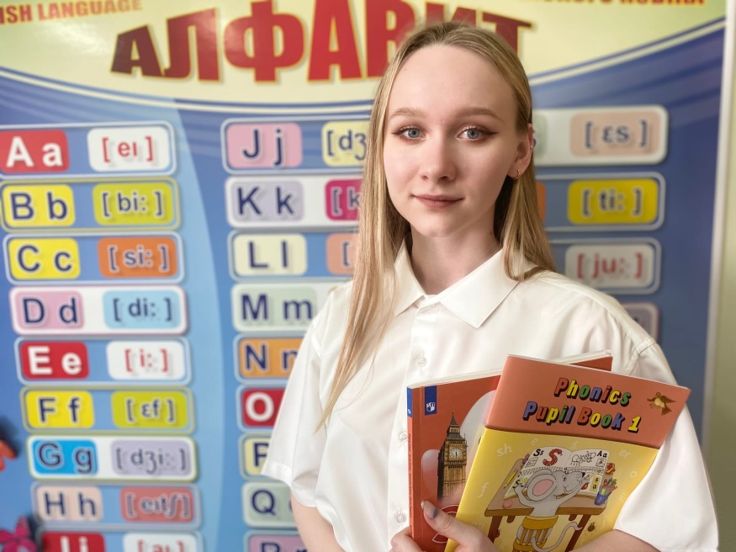
Библиотека курсов
Повышение мотивации к изучению предмета и организация дифференцированного обучения
(на основе материалов МЭО)
Старакорова Юлия Михайловна, учитель английского языка МБОУ «Сургутская технологическая школа»

Slide 2
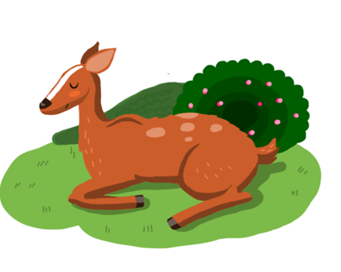
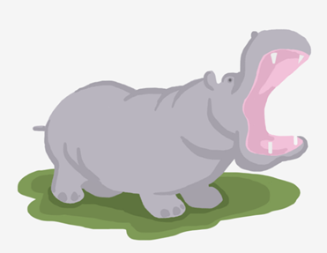
мотивация
Понятный интерфейс = создание ситуации успеха
Визуализация

Slide 3
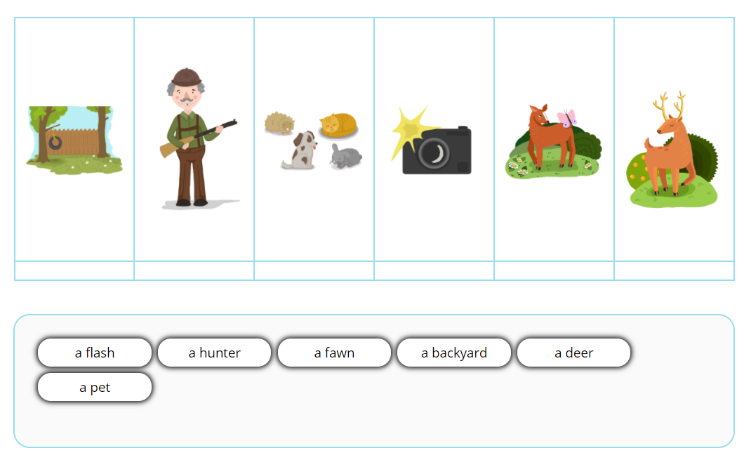
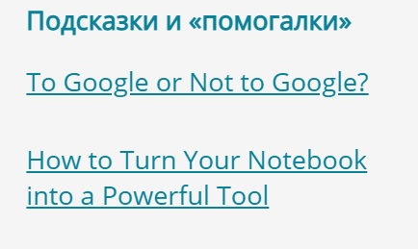
Интерактивность
Творческие задания (исследования, опыты и проекты)
Инструкции и подсказки

Slide 4
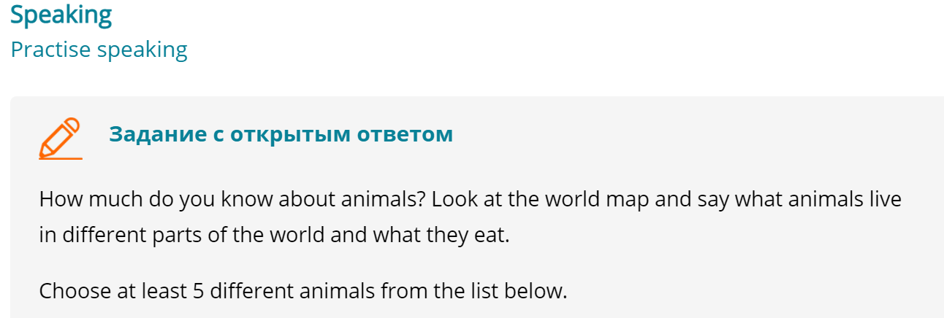
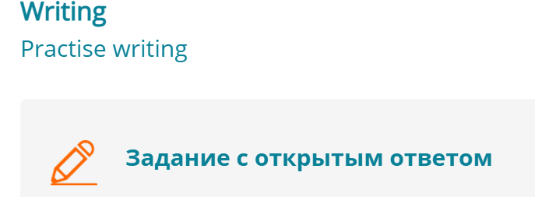
Аудирование
Разные виды
речевой деятельности
Чтение
Интерес учащихся
Говорение
Письмо

Slide 5
Дифференцированное
обучение
УРОВЕНЬ ЗНАНИЙ
1 группа
2 группа

Slide 6
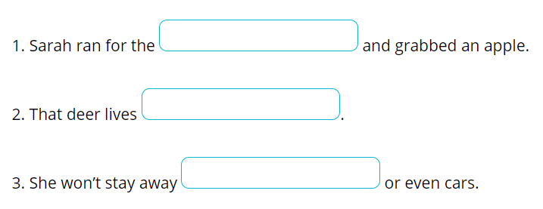
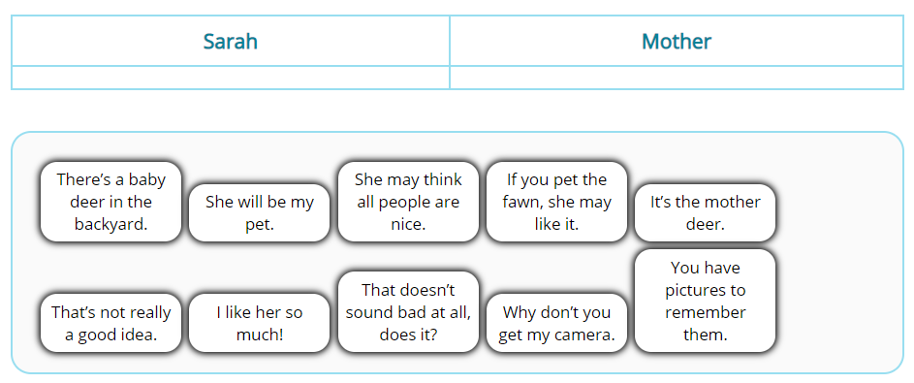
КАНАЛЫ ВОСПРИЯТИЯ
Визуалы
Дигиталы

